Slide 1
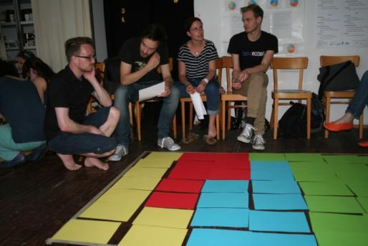
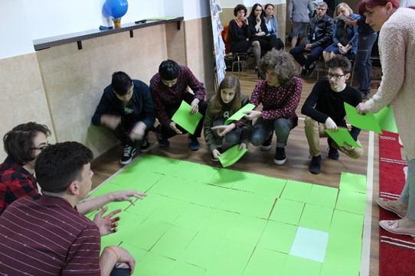
Mini-Hektar-Workshop
Altersgruppe 1
Modul 2:
Der Ökologische Fußabdruck | Mini-Hektar-Workshop

Slide 2
Der Ökologische Fußabdruck
Für Konsum brauchen wir Ressourcen und somit Platz
Wir können nur 25% der Erdoberfläche nutzen! = bioproduktive Fläche
Welche Flächen brauchen wir, um Essen, Kleidung und Energie zu produzieren und unsere Abfälle zu entsorgen?
-> Diese Flächen werden in den Ökologischen Fußabdruck miteingerechnet

Slide 3
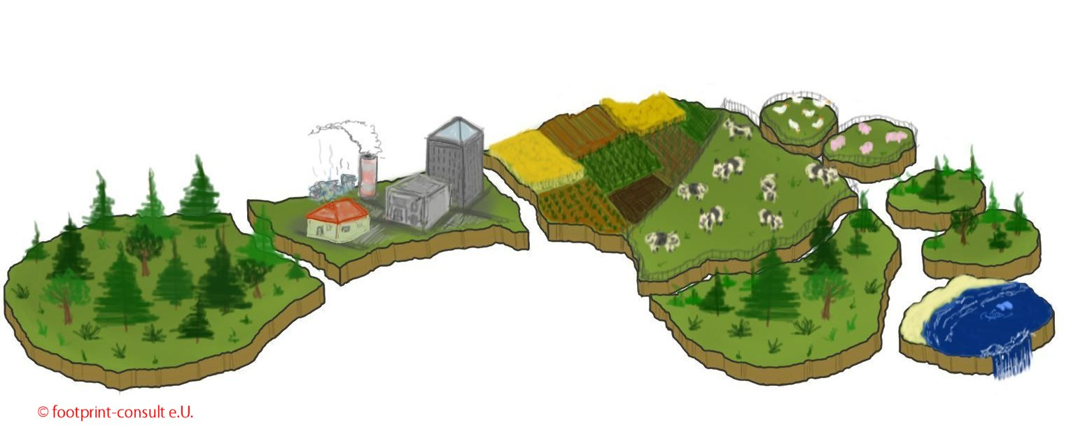
Der Ökologische Fußabdruck
...setzt sich aus diesen Flächen zusammen:
verbaute
Flächen
Ackerland
Weide
Wald
Meere
Gewässer
CO₂-Flächen
Nahrung,
Viehfutter,
Baumwolle,…
Fleisch, Milch...
Fisch, Meeresfrüchte…
Fläche, die zur Bindung des CO₂
erforderlich wäre
Bauholz, Möbel, Brennholz, Papier,...
W.Pekny, Plattform Footprint

Slide 4
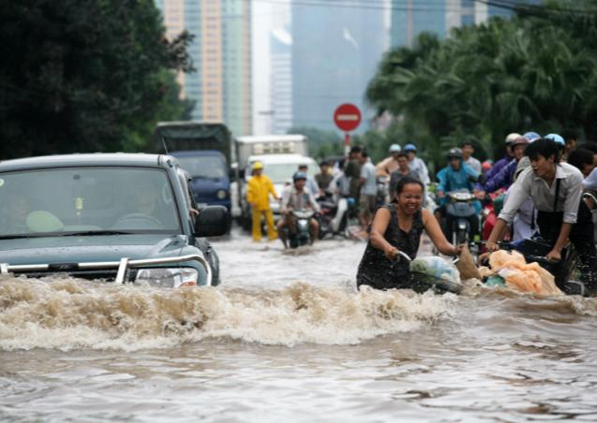
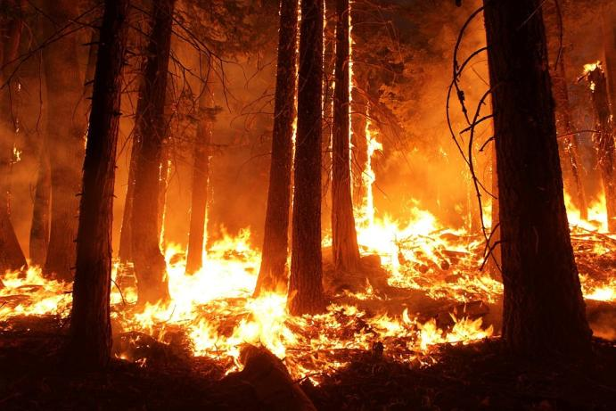
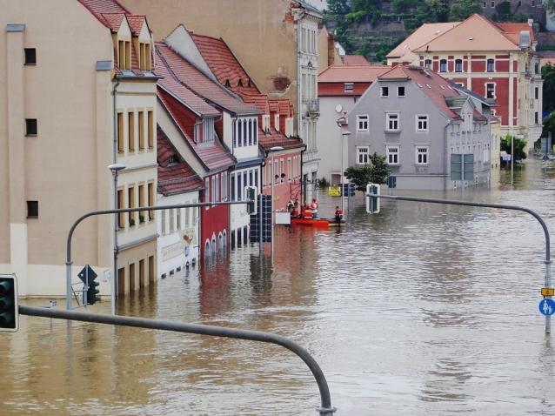
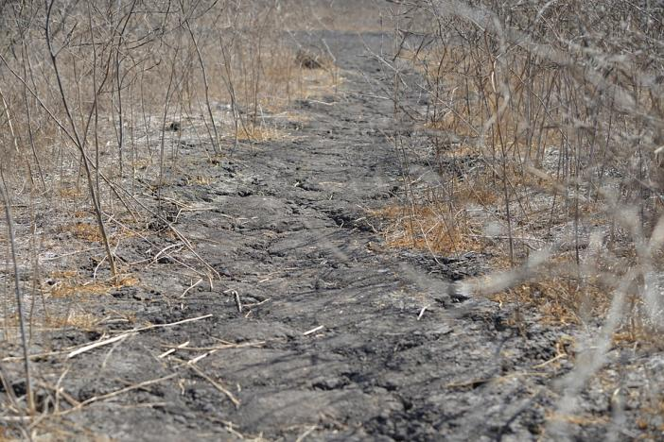
Klimakrise

Slide 5
Klimakrise
Wie verändert sich unser Klima?
Warum verändert sich unser Klima?
Wie produzieren wir Menschen Treibhausgase wie CO₂?
CO₂ kann von Ozeanen und Bäumen gespeichert werden.
Die Waldfläche, die zur Speicherung von CO₂ benötigt wird = "Carbon Footprint" = oft mehr als die Hälfte des Ökologischen Fußabdrucks!

Slide 6
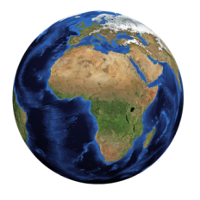
Der Ökologische Fußabdruck
... wird in globalen Hektar (gha) pro Jahr ausgedrückt
1 gha = 10.000 m² mit der biologischen Produktivität des Weltdurchschnitts
Berechnung des Footprints für die Weltbevölkerung, Länder, Regionen, Produkte und Personen
Würden alle Menschen so leben wie wir in Europa, bräuchten wir DREI Planeten
Bioproduktive FLÄCHE des Planeten
FAIRER ANTEIL pro Mensch = 1,6 gha
Anzahl aller MENSCHEN

Slide 7
Mini-Hektar-Workshop
Wie können wir ein gutes Leben führen ohne unseren Planeten zu zerstören und ohne auf Kosten anderer Menschen zu leben?
Verfügbare produktive Fläche pro ErdenbewohnerIn
= Fairer Anteil:
1,6 gha
Fairer Anteil, wenn wir das Bevölkerungswachstum und den Anstieg des Ressourcenverbrauchs bis 2050 miteinberechnen
1,00 gha
Notes:
Hinweis:
Heute betrachtet man 1.7 gha (oder mittlerweile, seit der Arbeit an diesen Materialien sogar nur noch 1,6 gha) als globalen fairen Anteil. Dieser Anteil wird aber in der Mitte des Jahrhunderts nicht mehr verfügbar sein. Wenn wir das prognostizierte Wachstum der Weltbevölkerung in diesem Jahrhundert mitbedenken, zusätzliches Land zum Erhalt der Biodiversität und von Ökosystem-Services sowie die wahrscheinliche Abnahme der Biokapazität durch Bodenversiegelung, Versalzung, Verlust der Bodenfruchtbarkeit und Wüstenbildung, rechnen wir mit einem fairen Anteil von 1 gha pro BürgerIn. Diese Zahl schließt aber den grauen Fußabdruck noch gar nicht mit ein (siehe unten) und betrifft nur den Teil des Fußabdrucks, der individuell beeinflussbar ist.
Für unser Mini-Hektar-Spiel beziehen wir uns deswegen auf diesen 1 gha. Man kann aber auch 1,6 gha als Spielfläche hernehmen. In 1,6 gha passen dann 80 Spielsteine hinein und nicht 50.
Für unser Footprint-Software-Tool hingegen ziehen wir die ursprüngliche Zahl von 1,7 gha heran.

Slide 8
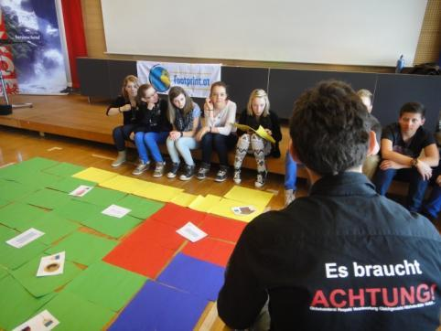
Mini-Hektar-Workshop
Spielfeld = Fläche, die jedem Menschen in einer gerechten Welt zusteht = 50 Spielsteine pro ErdenbürgerIn = fairer Anteil
Belege die Spielfläche mit deinem Bedarf für ein Jahr:
ERNÄHRUNG
MOBILITÄT
WOHNEN
SONSTIGER KONSUM

Slide 9
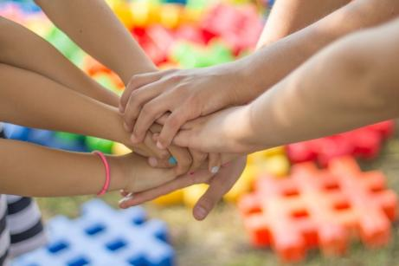
Mini-Hektar-Workshop
Bildet Gruppen von 4-6 Personen!
Einigt euch in der Gruppe auf eine Antwort:
Was braucht ihr wirklich in den Bereichen Ernährung, Wohnen, Mobilität und Konsum, damit ihr ein gutes Leben führen könnt UND innerhalb eures fairen Anteils bleibt?

Slide 10
Ernährung
Jede/r bekommt für den Anteil an
pflanzlichen Lebensmitteln:
Anteil an pflanzlichen Lebensmitteln für ein Jahr
11
Notes:
Alle sollen zunächst den allgemeinen Anteil an pflanzlichen Lebensmitteln von 11 GP in ihren Arbeitsblättern eintragen.

Slide 11
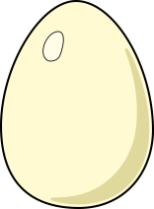
1 Portion =
250 g oder
250 ml
Ernährung
Denk an Eier, die Bestandteil von Gerichten sind!
Wieviele Portionen Fleisch, Eier oder Käse magst du pro Woche essen?
Wieviele Portionen Milch tierischen Ursprungs oder Low-Fat-Milchprodukte isst / trinkst du pro Woche?
Wieviele Portionen Fisch magst du pro Woche essen?
Konsum in einem Jahr
8 pro Portion
2,5 pro Portion
Welche Alternativen zu Kuhmilch gibt es?
2 pro Portion
Notes:
Hier ist zu entscheiden, wieviele Portionen pro Woche am Speiseplan stehen sollen. Die Zahl der Portionen ist in das Arbeitsblatt einzutragen.
Dann ist zu berechnen, wieviele Spielteile der Wahl entsprechen. Auch diese Zahl ist einzutragen.

Slide 12
Ernährung
Zusätzlicher Anteil an pflanzlichen Lebensmitteln:
Wenn du aus der Kategorie Milch, Käse, Eier, Fleisch oder Fisch wenig bis gar nichts konsumierst und gerade weniger als 19,5 Spielteile im Bereich Ernährung hast, dann füge Spielteile für zusätzliche pflanzliche Lebensmittel hinzu, bis du 19,5 Spielteile erreicht hast.
19,5 = Minimum für Ernährung

Slide 13
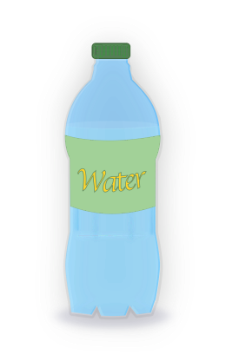
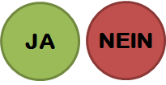
Ernährung
Was möchtest du trinken?
Abgepacktes Wasser?
Kaffee?
Soft Drinks?
Konsum von Getränken in einem Jahr
Ja: Wieviele Liter?
1 Liter / Woche
= 0,5
Ja: Wieviele Tassen / Woche?
10 Tassen / Woche
= 1
Ja: Wieviele Liter / Woche?
1 Liter / Woche
= 1
(Limonaden, kohlensäurehaltige Getränke)
Leitungswasser, verdünnte Fruchtsäfte und Früchte- oder Kräutertees haben beinahe keinen Fußabdruck.

Slide 14
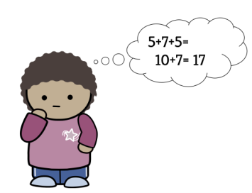
Berechnung des Klassendurchschnitts für Ernährung
Notes:
Hier ist die Anzahl der Spielteile für den Bereich Ernährung zu addieren und anzugeben – für jede Gruppe.
(Doppelklick auf die Tabelle – das Ergebnis wird automatisch berechnet).
Dann muss die entsprechende Anzahl grüner Spielteile auf das Spielfeld gelegt werden.

Slide 15
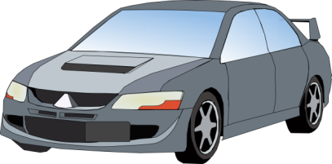
Ernährung
Fußabdruck von 1 kg Rindfleisch = 8 Minuten im Flugzeug
Welche Lebensmittel haben den größten Fußabdruck?
Warum ist bei Fleisch, Eiern oder Käse der Fußabdruck so groß?
Bio-Produkte haben einen niedrigeren Fußabdruck als konventionelle Produkte, speziell pflanzenbasierte Nahrung. Obwohl der Fußabdruck für Fleich höher ist, hat Bio-Landwirtschaft viele Vorteile für Boden, Klima und Gesundheit. Bio-Pflanzen haben auch einen kleineren Fußabdruck!
Weniger als 10% des Energieverbrauchs von Lebensmitteln sind auf den Verkehr zurückzuführen. Hier fällt vor allem der individuelle Transport mit dem Auto vom Supermarkt nach Hause ins Gewicht. Ausnahme: Essen, das mit dem Flugzeug eingeflogen wird!
Ernährung macht den größten Anteil des Fußabdrucks aus, 75% davon gehen auf Fleisch, Eier und Milchprodukte zurück

Slide 16
Wohnen
Wieviel Platz pro Person brauchst du
zum Wohnen?
___ m²
Wohnst du lieber …
... in einem durchschnittlich
isolierten Haus,
... in einem Niedrigenergie-Haus
oder
... in einem Nullenergie-Haus?
Geheizte Wohnfläche / Jahr
30 m² = 21
30 m² = 2
30 m² = 0,7
Notes:
Durchschnittlich isoliertes Haus = Energieindex von 100, entspricht einem Wohnhaus aus den 80er-Jahren oder einem Einfamilienhaus aus den 2000ern -> siehe Glossar im Hintergrundmaterial!
Hier ist die jeweilige Option zu wählen und in das Arbeitsblatt einzutragen.
Außerdem muss wieder die Anzahl der entsprechenden Spielteile abgeleitet werden.

Slide 17
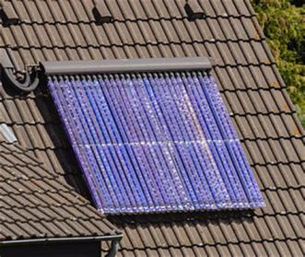
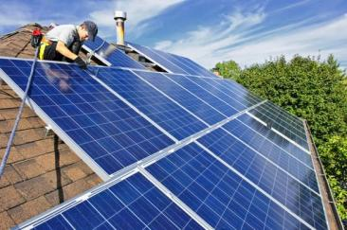
Wohnen
Wie willst du das Wasser erhitzen?
nur mit Sonnenenergie
oder
mit Energie aus anderen Energie-
quellen (Kohle, Öl, Gas) – durchschnittlicher Energiemix
1 Jahr = 1
1 Jahr = 4,5

Slide 18
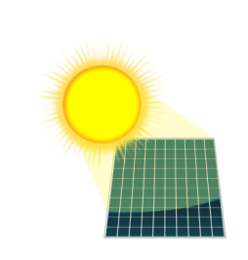
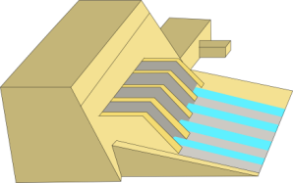
Wohnen
Welche Art von Strom und wie viel Strom möchtest du verbrauchen?
Ökostrom (Sonne, Wasser, Wind,...)
plus Energieeinsparung
oder
Strom aus anderen Energiequellen
und keine Energieeinsparung
1 Jahr = 1
1 Jahr =
9,5
Notes:
Die gewählte Option ist in das Arbeitsblatt einzutragen. Davon ist die korrekte Anzahl der Spielteile abzuleiten. Weitere Informationen zum Thema Ökostrom sind im Glossar im Hintergrundmaterial zu finden.

Slide 19
Berechnung des Klassendurchschnitts für Wohnen
Notes:
Die Anzahl der Spielteile für den Bereich Wohnen ist zu addieren und anzugeben – für jede Gruppe (Doppelklick auf die Tabelle – das Ergebnis wird automatisch berechnet).
Dann ist die entsprechende Anzahl blauer Spielteile auf das Spielfeld zu legen.

Slide 20
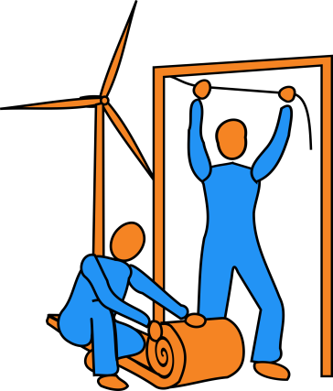
Wohnen
Durchschnittlich macht das Wohnen 22% des Österreichischen Fußabdrucks aus …
Warum macht die Isolierung so einen großen Unterschied beim Footprint?
Auf Ökostrom umsteigen, das Haus isolieren: Unveränderte Lebensqualität aber großer Impact!
Alte Gebäude können auf Passivhausstandard upgegradet werden
Denk darüber nach, den Energieanbieter zu wechseln
… wenn alle Optionen ausgeschöpft würden, könnte der Anteil leicht auf 6% gesenkt werden!
Weißt du, wieviel Strom du verbrauchst? Schau auf die Stromrechnung daheim!

Slide 21
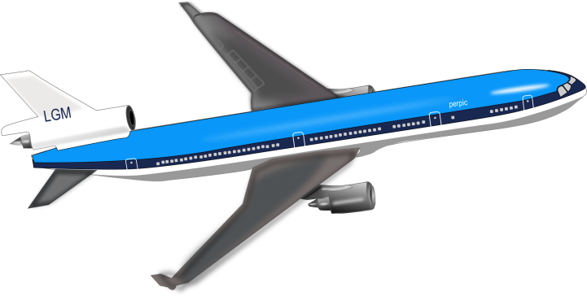
Mobilität
JA
NEIN
Möchtest du mit dem Flugzeug reisen?
Ja: Wieviele km / Jahr?
Langstrecke:
___km dividiert durch 200 km = __Stk.
Kurzstrecke
___km dividiert durch 100 km = __Stk.
z.B.: Wien-London-Wien: 2.400 km = 24 Spielteile
Wien-Bangkok-Wien: 16.800 km = 84 ST
200 km = 1
100 km = 1
Kurzstreckenflüge haben pro km einen größeren Fußabdruck als Langstreckenflüge, weil die CO₂-Emissionen beim Starten und Landen sehr hoch sind.
Notes:
Im Arbeitsblatt muss eingetragen werden, ob geflogen werden soll.
Wenn ja, ist zu berechnen, wie viele km pro Jahr am Plan stehen. Die Summe ist dann durch 100 bzw. 200 zu teilen = Anzahl der Spielteile. Die Zahl ist dann in das Arbeitsblatt einzutragen. Ein Tipp: Falls sie nicht alle Mobilitäts-Folien durcharbeiten wollen, können Sie auch eine kürzere Alternative wählen und zur Auflockerung eine Mobilitätsaktivität einbauen. 1. 7 Verkehrsmittel (vom Flugzeug bis zum Zufußgehen) werden ausgeteilt (auf Karten oder durch andere Gegenstände verdeutlicht) 2. Die Kinder stellen sich dann entlang einer Linie der Größe des Fußabdrucks entsprechend auf. 3. Die MitschülerInnen können dann prüfen ob sie richtig stehen und sortieren gegebenenfalls um. 4. Die Lehrkraft erklärt dann, warum z.B. das Auto weiter links steht als der Bus. So wird auch deutlich, welches Verkehrsmittel welchen Impact auf die Größe des Fußabdrucks hat.

Slide 22
Mobilität
Möchtest du mit dem Auto fahren?
Ja: Wieviele km und
mit welcher Art von Auto?
Auto (1 Person)
Elektroauto
Elektroauto mit Carsharing car
z.B.: Wien-München: 407 km
Wien-Graz: 196 km
400 km =
1
Benzinsparendes Auto mit 4 Personen
1600 km =
1
800 km =
1
Elektroauto mit grüner Energie
2000 km =
1
900 km =
1
Elektroauto mit grüner Energie und Carsharing
2200 km =
1
Notes:
Im Arbeitsblatt ist anzugeben, ob gefahren werden soll.
Wenn die Antwort Ja lautet, ist zu schätzen, wieviele km pro Jahr gefahren warden sollen. Abhängig vom Autotyp ist diese Zahl durch 400/800/900/1600/2000 oder 2200 zu teilen. Das Ergebnis ist die Zahl der Spielteile.

Slide 23
Mobilität
Möchtest du mit dem Motorrad fahren?
Ja: Wieviele km?
___km dividiert durch 500 km = __ST
500 km = 1
z.B.: Wien-München: 407 km
Wien-Graz : 196 km
Notes:
Im Arbeitsblatt is anzugeben, ob das Motorrad genutzt wird.
Wenn ja, ist die Zahl der km pro jahr zu schätzen und durch 500 zu dividieren. Das ergibt die Nummer der Spielteile.

Slide 24
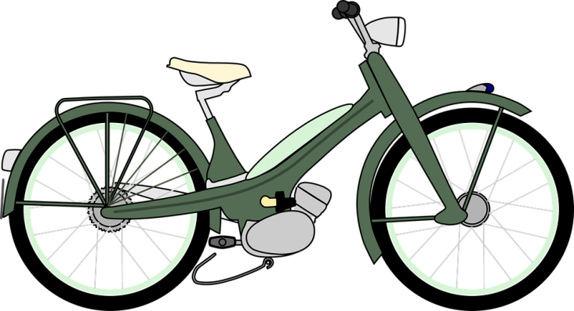
Mobilität
Möchtest du ein E-Bike fahren?
(mit 100% Ökostrom)
Ja: Wie viele Kilometer pro Jahr?
___km geteilt durch 10.000 km = ___ Spielsteine
10.000 km =
1
Notes:
Im Arbeitsblatt ist anzugeben, ob das E-Bike genutzt wird.
Wenn ja, ist zu schätzen für welche Kilometerzahl pro Jahr. Diese Zahl ist dann durch 10000 zu dividieren. Heraus kommt die Zahl der Spielteile.

Slide 25
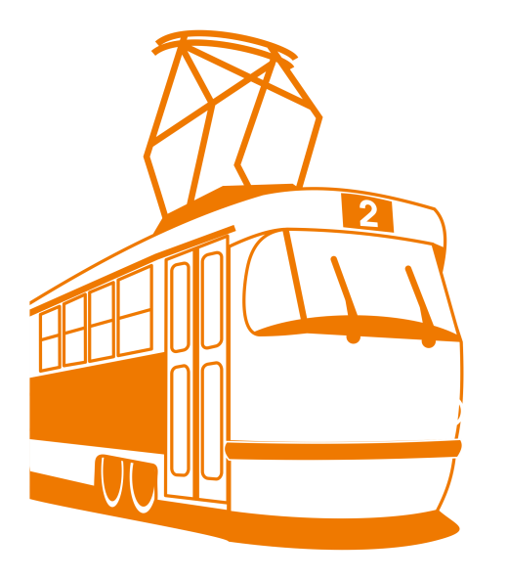
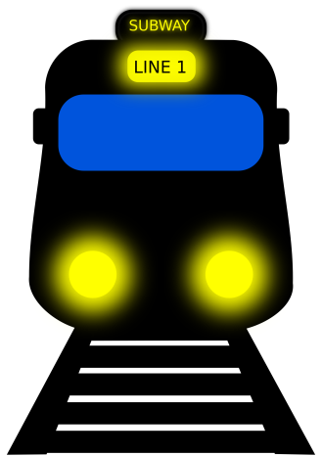
Mobilität
Möchtest du öffentliche Verkehrsmittel nutzen?
Ja:
___km dividiert durch 3000 km = __Stk.
3000 km = 1
Notes:
Check in the worksheet whether you want to use public transport. With one piece you can drive about 8 km each day of the year. If you travel longer distances by public transport every day, take more pieces. Public transport has only a very small footprint! See also “General tips for implementation” (footnote).

Slide 26
Mobilität
Möchtest Zugfahren?
Ja: Wieviele km pro Jahr?
___km dividiert durch 3000 km (EU-Durchschnitt) = __Stk.
In Österreich kann man für ein Spielteil
5000 km mit dem Zug reisen
Der Footprint der Züge in Österreich ist kleiner als in anderen EU-Ländern, da der Großteil des österreichischen Stroms aus Wasserkraft erzeugt wird.
3000 km = 1
Notes:
Check in the worksheet whether you want to use trains.
If yes: Estimate how many km you want to go by train per year and divide it by 4000 = number of game pieces.

Slide 27
Mit der Fläche, für die ein Spielteil steht (200 gm²), kommst du so weit:
3000 km)

Slide 28
Berechnung des Klassendurchschnitts für Mobilität
Notes:
Hier ist die Anzahl der Spielsteine für den Mobiltiätsbereich zu addieren.
Diese Zahl wird hier für jede Gruppe eingegeben (Doppelklick auf die Tabelle – das Ergebnis wird automatisch berechnet).
Danach ist die entsprechende Anzahl an roten Spielsteinen auf das Spielfeld zu legen.

Slide 29
Mobilität
Im österreichischen Durchschnitt macht die Mobilität 22% des Footprints aus.
Welche Reiseformen mit kleinem Footprint gibt es?
Für welche Zwecke brauchen wir heute Autos? Welche Alternativen sind möglich?
Wie können wir unsere tägliche Mobilität anders gestalten?
Fliegen ist etwas Besonderes: 90% der Weltbevölkerung sind noch nie geflogen, ebenso wie Menschen, die vor 100 Jahren gelebt haben.
Die Hälfte
aller Autofahrten ist weniger als 5 km lang!

Slide 30
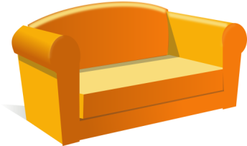
Sonstiger Konsum
ca. 230 kg in Österreich
8,5. Wenn sparsam und Recycling: 4,5
Papierverbrauch (Jahresdurchschnitt)
Wohnungsausstattung (Jahresdurchschnitt)
Sportausstattung & Hobby (Jahresdurchschnitt)
Urlaub (Jahresdurchschnitt, ohne Reisen)
Kleidung (Jahresdurchschnitt)
1 PC alle 4 Jahre
1 Handy pro Jahr
8
8
9
10 kg
4,5
1
0,25
Notes:
Jährlicher Durchschnitt für Wohnungs- und Sportausstattung, Urlaub, Kleidung.

Slide 31
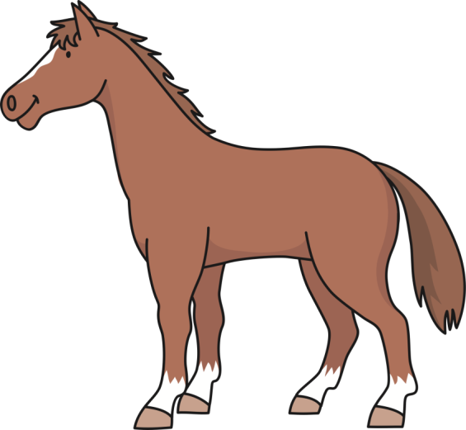
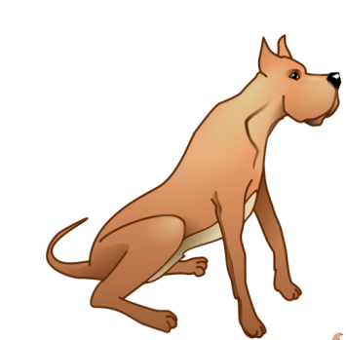
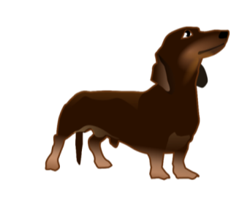
Sonstiger Konsum
Man kann sich Haustiere auch „teilen“
Um welche Haustiere möchtest du dich kümmern?
Katze oder Hund 5-20 kg
Hund > 20 kg (z.B. Schäferhund)
Pferd
1 Jahr Futter
10
20
30

Slide 32
Berechnung des Klassendurchschnitts für sonstigen Konsum
Notes:
Hier ist die Anzahl der Spielsteine für den Bereich Konsum zu addieren und anzugeben – für jede Gruppe
(Doppelklick auf die Tabelle – das Ergebnis wird automatisch berechnet).
Dann ist die entsprechende Anzahl gelber Spielsteine auf das Spielfeld zu legen.

Slide 33
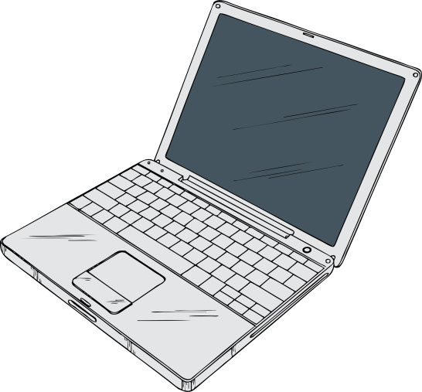
Sonstiger Konsum
Der Verbrauch macht 22% des österreichischen Durchschnitts- Footprints aus.
Mobiltelefone und Computer haben nur einen kleinen Footprint!
Dennoch sollten wir sie so lange wie möglich nutzen, da es viele andere Aspekte zu beachten gibt, die nicht im Ökologischen Fußabdruck abgebildet sind (Arbeitsbedingungen, Schadstoffe in der Produktion....).
Wie kannst du dein Handy oder deinen Computer nutzen, um Folgendes zu reduzieren:
den Verbrauch von Papier
das Bedürfnis nach Mobilität?

Slide 34
Sonstiger Konsum
Recycling-Papier hat nur 1/5 des Fußabdrucks von Frischfaserpapier!
So könnt ihr euren Papierverbrauch reduzieren:
Klebt einen Aufkleber mit der Aufschrift "keine Werbung" auf euren Briefkasten.
Verwendet nur Recyclingpapier (Blöcke, Toilettenpapier, Taschentücher....)
Vermeidet es, Text auszudrucken und versucht, doppelseitig zu drucken.
Bücher ausleihen statt kaufen
Andere Ideen?
Notes:
Diese Folie kann auch gezeigt werden, wenn die SchülerInnen über Möglichkeiten zur Reduzierung des Papierverbrauchs nachdenken.

Slide 35
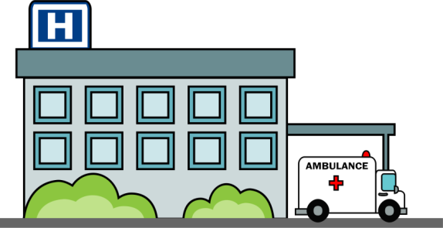
Der Graue Fußabdruck
Z.B.: Straßen, öffentliche Einrichtungen und Dienstleistungen wie Krankenhäuser, Feuerwehr, Gerichte, Schulen, alle Gebäude usw.
Wird nicht einzelnen Menschen zugeordnet, sondern der „Allgemeinheit“, also allen Menschen
Ist größer als der faire Anteil von 1,6 gha pro Person: 1,9 gha pro Person.
Doch auch dieser Fußabdruck kann verändert werden, wenn wir uns alle dafür einsetzen.

Slide 36
Welche 5 Dinge reduzieren den Ökologischen Fußabdruck am meisten?
W.Pekny, M. Schwingshackl, Plattform Footprint

Slide 37
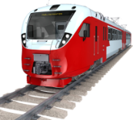
Die 5 wirksamsten Dinge, die Du tun kannst!
Die 5 Footprint Regeln
Fahr mit der Bahn, mit Öffis und Fahrrad,… Mit dem Auto weniger, langsamer, nie alleine; mit Ökostrom im Tank! Flugzeuge: am besten nie!
Fleisch, Milchprodukte und Eier deutlich reduzieren, lokale und jahreszeitengerechte Produkte bevorzugen, so viel wie möglich aus Bio-Landbau
Wohne gut isoliert und kleiner,
öffentlich erreichbar, mit Ökostrom!
4. Werde aktiv gemeinsam mit anderen für eine nachhaltige Welt und zur Verwirklichung der SDGs*
Freude an einem guten Leben mit kleinem Footprint
mehr Freunde, mehr Zeit, mehr Spaß,… weniger Konsum
* SDGs: Sustainable Developement Goals = die 17 Ziele für nachhaltige Entwicklung der UNO
Notes:
37
37

Slide 38
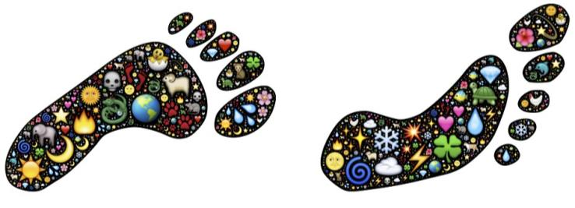
Diskussion
Was könntet ihr sofort tun, um euren Fußabdruck zu verkleinern?
Was wäre schwer umzusetzen, was leicht – und warum?
Was müsste sich alles verändern, damit alle Menschen auf der Welt „auf leichtem Fuß“ leben können?
Wie würde unser Leben aussehen, wenn alle Menschen so leben würden? Was wäre daran gut, was schlecht?
Habt ihr eine konkrete Idee zur Verkleinerung eures Footprints?

Slide 39
Co-funded by the Erasmus+ Programme
of the European Union
Project 2017-1-AT01-KA201-035037
e-co-foot
E-co-logical Footprint Training –
digital resources for online and offline education
akaryon GmbH
AUSTRIA
Plattform Footprint
AUSTRIA
Eötvös University
ELTE
HUNGARY
Colegiul „Vasile Lovinescu”
ROMANIA
KPE
Pertouliou -Trikkeon
GREECE
Disclaimer
The European Commission support for the production of this publication does not constitute an endorsement of the contents which reflects the views only of the authors, and the Commission cannot be held responsible for any use which may be made of the information contained therein.
Agreement Number: 2017-1-AT01-KA201-035037

Slide 40
Quellen (Bilder)
Folien 1, 7: Fotos von Eva Dobeiner
Folien 8: Foto von Michael Schwingshackl
Folie 2: Erde: https://openclipart.org/detail/3320/earth
Folie 3: footprint Consult e.U. (Wolfgang Pekny)
Folie 4:
Brennender Wald: https://pixabay.com/photos/wildfire-forest-fire-blaze-smoke-1105209/
Hochwasser-Elbe: https://pixabay.com/photos/high-water-elbe-meissen-emergency-876580/
Dürre: https://pixabay.com/photos/drought-away-dry-vegetation-nature-602565/
Hanoi-Flut: https://commons.wikimedia.org/wiki/File:2008_Hanoi_flood,_01.jpg
Folie 5: Brennende Erde https://commons.wikimedia.org/w/index.php?title=Special:Search&redirs=0&search=climate%20change&fulltext=Search&ns0=1&ns6=1&ns14=1&title=Special:Search&advanced=1&fulltext=Advanced%20search#/media/File:Climate_change_icon.png
Folie 6: Erde: https://pixabay.com/illustrations/world-globe-earth-planet-blue-1303628/
Folie 9: Hände https://pixabay.com/photos/hands-friendship-friends-children-2847508/
Folie 10, 12: Gemüse: https://openclipart.org/detail/516/vegetables

Slide 41
Quellen (Bilder)
Folie 11:
Fleisch: https://openclipart.org/detail/303163/ham-colour
Käse: https://openclipart.org/detail/209572/food-fancy-cheese
Ei: https://openclipart.org/detail/6695/white-egg
Milch : https://openclipart.org/detail/241571/bottle-of-milk-with-cow
Fisch: https://openclipart.org/detail/1997/generic-fish
Folie 13:
Wasserflasche: https://openclipart.org/detail/315806/bottled-water
Kaffee: https://openclipart.org/detail/155473/cup-of-coffee
Soft Drink: https://openclipart.org/detail/104179/bottle-with-soda-plain-bw-shape
Folie 22, 15: Auto: https://openclipart.org/detail/2833/car-mitsubishi
Folien 15, 19, 28, 32: Kopfrechnen https://openclipart.org/detail/268385/mental-math
Folie 16: Haus https://openclipart.org/detail/181398/village-house
Haus mit Blatt: https://openclipart.org/detail/213155/green-home

Slide 42
Quellen (Bilder)
Folie 17: Photovoltaik: https://www.ecosia.org/images?q=photovoltaik&license=share#id=C3638912E3D721183E44BECC42D1578F5F699E48
Solarwärmeanlage: https://www.ecosia.org/images?q=Solarthermie&license=share#id=891A01F48E9F9DD2A737B069AA8B16D912ACA86B
Folie 18: Hydroelektrischer Damm https://openclipart.org/detail/224027/hydroelectric-dam-colored
Windturbine: https://openclipart.org/detail/3581/wind-turbine-2
Sonnenenergie: https://openclipart.org/detail/294030/solar-energy
Folie 20: Dämmung / Grüne Energie https://openclipart.org/detail/169412/reduce-co2
Folie 21: Flugzeug https://openclipart.org/detail/74371/plane
Folie 23: Motorrad https://openclipart.org/detail/269957/classic-motorcycle-silhouette
Folie 24: E-Bike https://pixabay.com/vectors/bike-e-bike-bicycle-electric-green-311716/
Folie 25: Bus https://openclipart.org/detail/50377/hotel-icon-near-bus-stop
U-Bahn: https://openclipart.org/detail/241601/subway-5
Straßenbahn: https://openclipart.org/detail/854/tramway

Slide 43
Quellen (Bilder)
Folie 30: Papier: https://openclipart.org/detail/81079/paper-roll
Sofa: https://openclipart.org/detail/29725/sofa
Smartphone: https://openclipart.org/detail/262417/cartoon-android- smartphone
Folie 31: Pferd: https://openclipart.org/detail/299022/horse
Katze: https://openclipart.org/download/315772/1550951084.svg
Hunde: https://openclipart.org/detail/191214/dogs-pack
Folie 33: Computer https://openclipart.org/detail/1626/12-powerbook
Folie 34: Recycling: https://openclipart.org/detail/171146/green-recycling
Folie 35: Krankenhaus: https://openclipart.org/detail/282113/hospital-building
Schule: https://openclipart.org/detail/298870/school-colour
Folie 38: Protest https://pixabay.com/vectors/protest-demonstration-communism-155927/
Fußabdruck: https://pixabay.com/illustrations/footprints-human-feet-nature-556896/

Slide 44
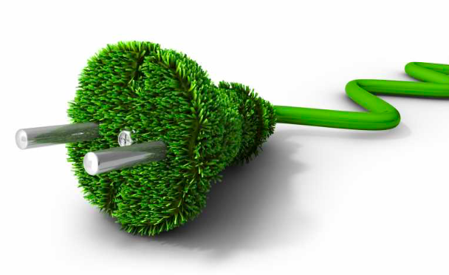
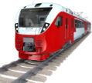
Bildquellen
Folie 37, Die 5 Footprint Regeln:
https://pixabay.com/vectors/happiness-freedom-success-3506137/
Windwheel:
https://maps4use.de/wp-content/uploads/2016/04/alle_erneuerbaren_energien.png / CC BY 4.0
Bike:
https://pixabay.com/vectors/bicycle-cycle-bike-sports-cyclist-1297383/ Image by OpenClipart-Vectors from Pixabay
Green electricity: https://www.ecosia.org/images?q=green+electricity&license=share#id=635BAC8E51023D9B195F5B4463F78DCB41773A83
https://noambramson.org/2018/10/new-rochelle-vs-climate-change/
Train: http://pngimg.com/download/16615, Creative Commons 4.0 BY-NC
www.cocinandoenmarte.com
http://3.bp.blogspot.com/-HxZza5vgGd4/VJsGA76-YyI/AAAAAAAAIIY/xPdxva-4hWI/s1600/Falafel.JPG
https://pixabay.com/illustrations/volunteer-poster-illustrator-design-1888823/
Notes:
Earth picture: http://pngimg.com/download/25361, Creative Commons 4.0 BY-NC

